Slide 1


Цветочная фирма «LOTUS»
Выполнили ученицы 11 «А» класса:
Мелешкина Ирина, Асхадеева Яна,
Березанская Наталья, Ткачук София.

Slide 2
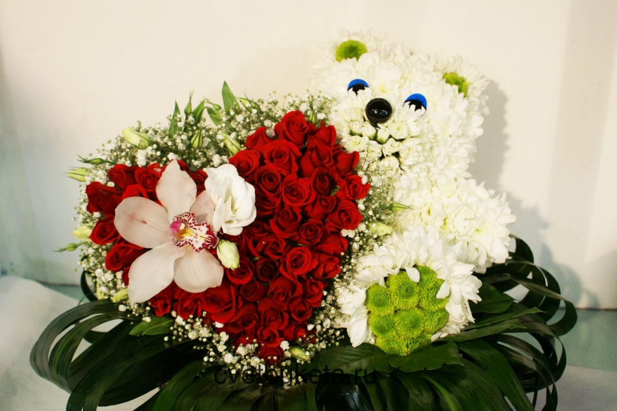
Цветы – это уникальный живой подарок, который может хранить в себе Вашу любовь и теплоту. С открытием цветочной фирмы «LOTUS» у Вас появилась возможность поздравить своих любимых, друзей, знакомых, а также партнеров по работе и бизнесу. С нами Вы можете доставить радость окружающим Вас людям, которые, несомненно, запомнят такой момент.

Slide 3
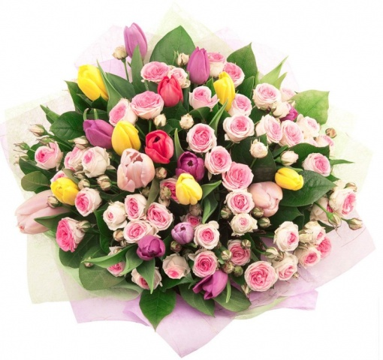
КРАТКАЯ ХАРАКТЕРИСТИКА ТОГО, ЧТО НЕОБХОДИМО ДЛЯ РАЗВИТИЯ ЦВЕТОЧНОГО БИЗНЕСА
для начала желательно получить базовое образование в области цветочного бизнеса: например,
записаться на курсы флористов. Также нужно читать специализированную литературу, не
забывать об отслеживании новостей в интернете, чтобы быть в курсе событий и разбираться
в современных тенденциях;
- регистрация бизнеса – если знаний в данной сфере недостаточно, можно обратиться за
помощью к юридической фирме. Сотрудники такой организации за определенную плату
предоставят грамотные консультации и помогут подготовить пакет документов;
- помещение для магазина должно находиться в месте с высокой степенью проходимости,
к тому же оно должно быть открытым для обозрения;
– приобретение необходимого оснащения, инструментов;
- выбор поставщиков не менее важный момент. На данном этапе нужно изучить списки
организаций, у которых можно осуществлять закупку цветов (оранжереи, агрохозяйства).
Также следует поинтересоваться качеством продукции, узнать условия поставок и поискать
отзывы о поставщике;
- оборудование и декоративное оформление магазина. Здесь можно использовать свою
фантазию и знания, приобретенные на курсах флористов. В обязательном порядке витрина
должна быть привлекательной, чтобы проходящие мимо люди захотели зайти в магазин;
- дополнительные преимущества всегда пригодятся – это может быть доставка, создание
креативных и оригинальных поздравлений. Подобные опции положительно
влияют на расширение аудитории покупателей;
- реклама – двигатель торговли. Это правило никто не отменял, потому
что оно чрезвычайно действенное.

Slide 4

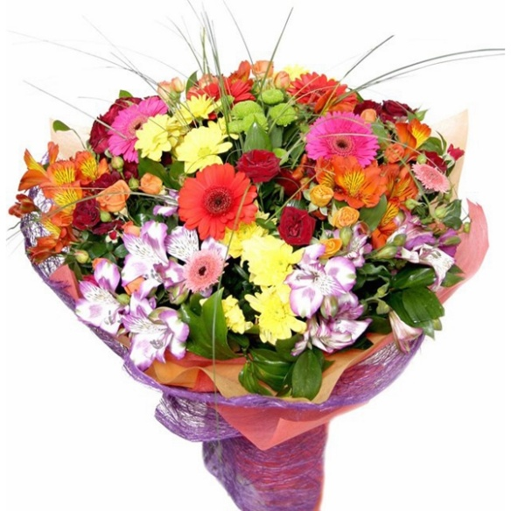
Риски и выгоды проекта:
Выгоды:
для открытия цветочного магазина нужен небольшой капитал, на продукцию можно устанавливать большую наценку, иногда до 300%;
цветочный бизнес приносит хорошую прибыль, если открыть несколько магазинов.
Риски:
цветы относятся к скоропортящемуся товару,
возможно получение бракованного товара (сломанные цветы),
бизнес носит цикличный характер,
цветы не всегда хорошо продаются.
Для тех, кто занимается цветочным бизнесом, важно знать десять способов реанимации цветов, которым не учат, к сожалению, на курсах флористов.

Slide 5



Порог входа — от 600 000 руб. до 2 млн. руб. соответственно. Окупиться такой бизнес может как в течение 7-8 месяцев, так и через 2 года — в зависимости от формата ритейла и расположения торговой точки.

Slide 6
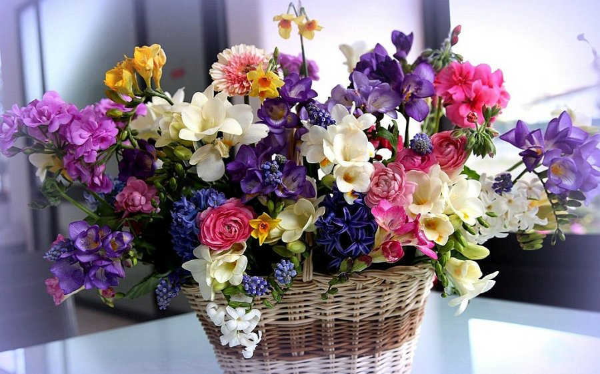

В нашей фирме и филиалах - магазинах в продаже имеются комнатные растения, цветы и сопутствующие им товары (цветочные горшки, удобрения, семена и т.д.), сезонные продукции—рассада, саженцы, луковицы.
Мы осуществляем доставку цветов и букетов по всему городу!

Slide 7
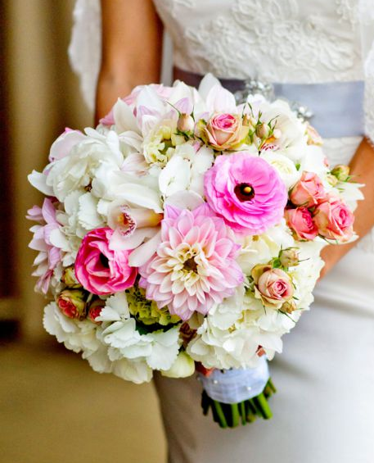
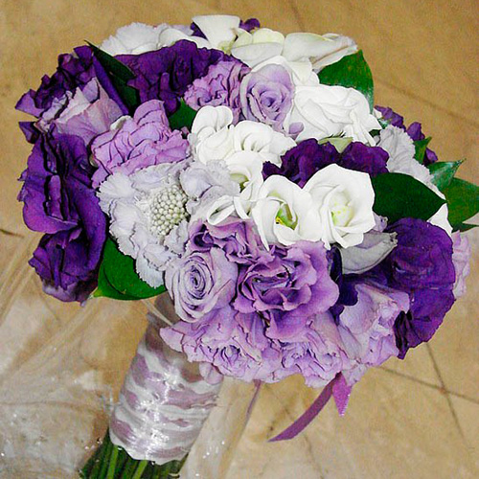
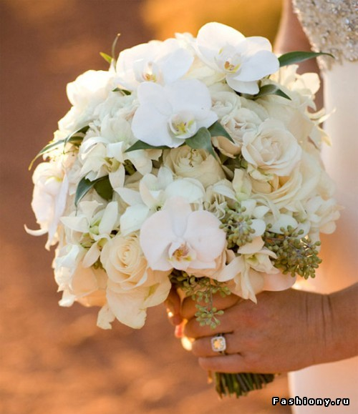
Наши магазины предлагают следующие услуги:
Подарочная флористика (букеты, корзины)
Свадебная флористика (букеты невесты, бутоньерки, украшения для машин)
Упаковка подарков
В наличии и под заказ , цветочные горшки, вазы (керамика, пластик, стекло), сувениры
Собственная служба доставки цветов по городу
С нами Вы всегда будете чувствовать себя, как дома. У нас индивидуальный подход к каждому клиенту. Быстрое и качественное выполнение заказов. Вежливый и приветливый персонал, который всегда будет рад Вам помочь.

Slide 8



МАРКЕТИНГ И СБЫТ ПРОДУКЦИИ (УСЛУГ)
Низкие цены и бесплатная доставка в любую точку города, позволят нам работать со всеми категориями населения нашего города!!!
Опытные флористы воплотят Вашу идею в цветах, вложив частичку своей души в важное для вас событие.
Рождение ребенка, свадьба, день рождение, юбилей, памятные и траурные события.
Да что там, дарите цветы без повода - они всегда несут радость и тепло дарящему и, тем более, принимающему их человеку.

Slide 9
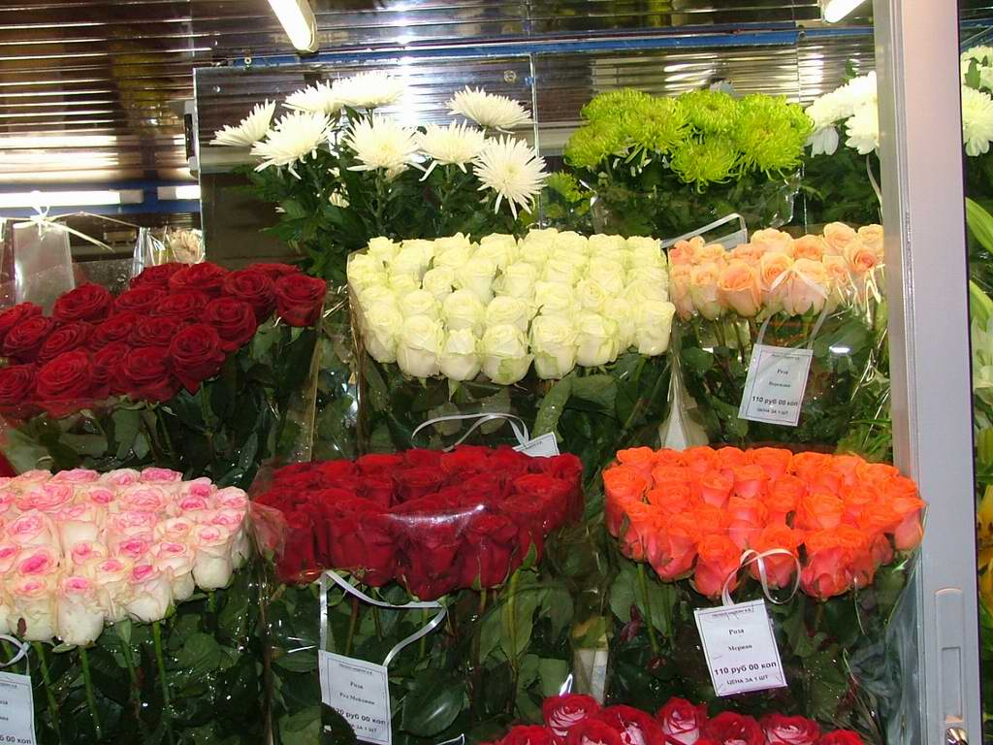
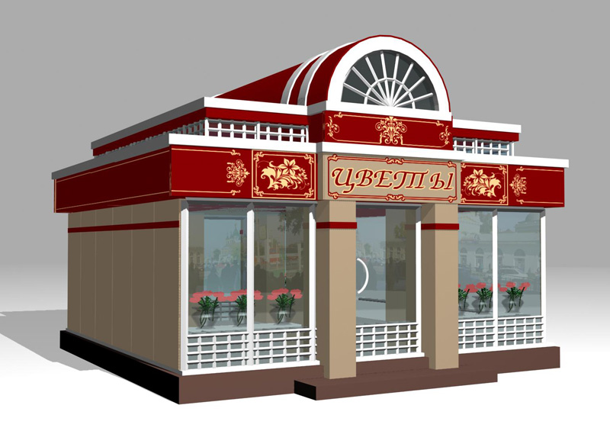
Затраты на производство:
1)Аренда (30 – 70 тыс.)
(под офисное помещение и магазин)
2) Оборудование (примерно 200 000 руб.)
3) Персонал (107 000 руб.)
4) Реклама и продвижение
5) Налоги (20% от прибыли)
Список должностей:
Руководитель, директор фирмы:
Березанская Н.М.
Зам. Главного директора:
Мелешкина И.И.
Флорист :
Асхадеева Я.В
курьер-грузчик
уборщица
Бухгалтер
продавец

Slide 10

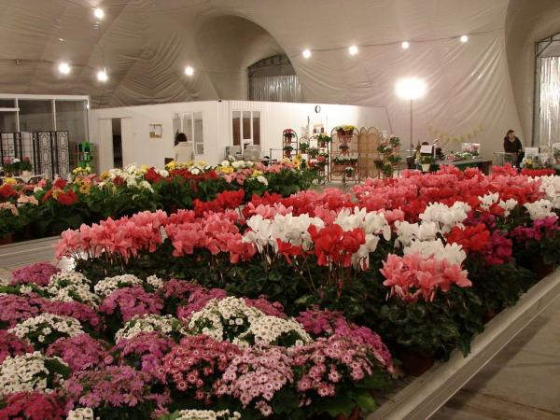
Оборудование:
холодильная камера для хранения продукции;
тепловая завеса для сохранения тепла в помещении в зимнее время, что для магазина цветов необходимо;
кондиционер для поддержания и регулировки температуры помещения;
рабочий стол флориста и флористическая стойка;
стеллажи для сопутствующих товаров;
вазоны, вёдра;
кассовый аппарат и компьютер.
О поставках можно договориться с цветочной оранжереей. А чтобы наши риски были минимальными, лучше заключить сделку такого плана: мы оплачиваем цветы, которые были реализованы, а непроданный товар возвращается поставщику.

Slide 11
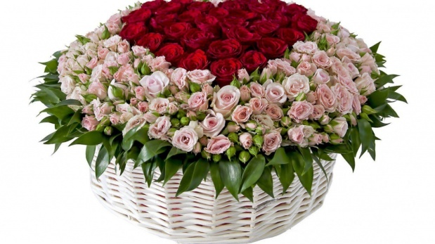
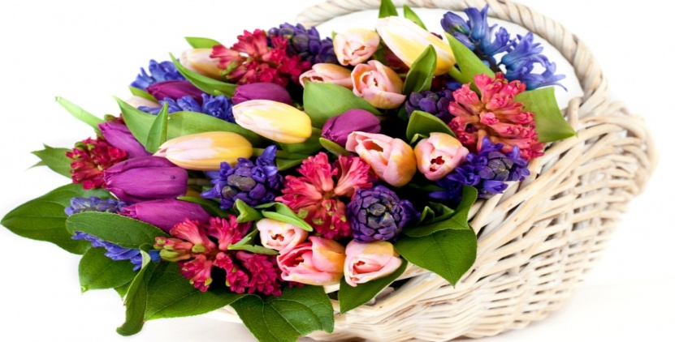
Мы планируем открывать филиалы магазинов в крупных
ТРЦ города Екатеринбурга.
Бизнес - план.
начальный вклад: 880 000 р.
Директор фирмы: | 25 000 р.
Зам. Главного директора | 20 000 р.
Флорист | 15 000 р.
бухгалтер | 17 000 р.
курьер-грузчик | 11 000 р.
продавец | 12 500 р.
Оборудование | 200 000 р.
Аренда под офис, магазин | 70 000 р.
Реклама и продвижение | 100 000
Товар | 4000 000
Налоги (в дальнейшем) | 20% от прибыли
уборщица | 8 000 р.
Затраты на зарплату
персоналу: 108, 500тыс. р.

Slide 12
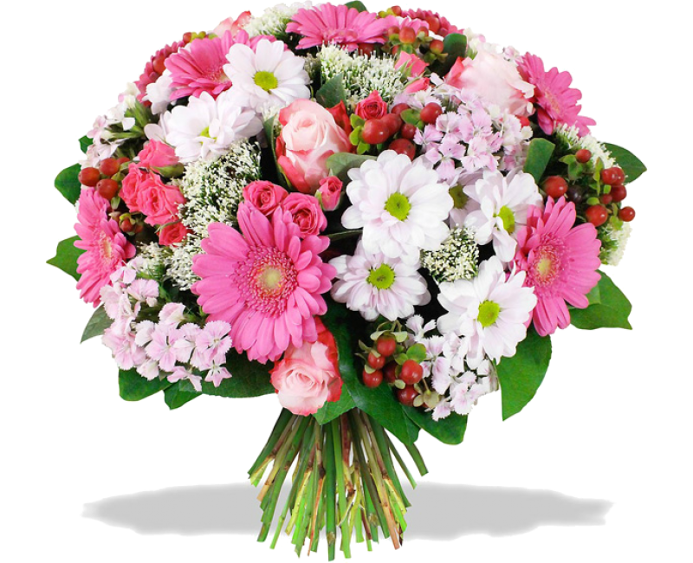
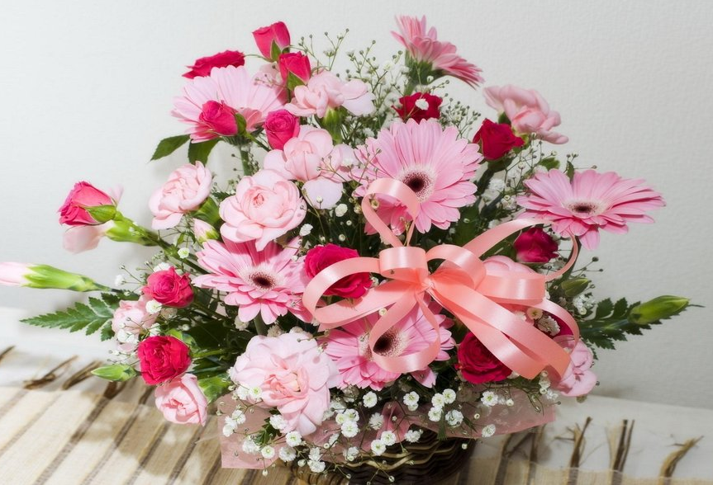
Для начала, можно предложить клиентам такой выбор: 5-7 сортов колумбийской розы, 2-3 вида некрупной голландской розы, 4-6 сортов хризантем, ну и, конечно, лилии, герберы, ирисы, тюльпаны и немного зелени. Также в наличии должно быть 5-6 готовых букетов, из которых несколько в красно-белой гамме.

Slide 13

Реклама:
листовки, которые можно класть в почтовые ящики или раздавать на улице прохожим
красивый сайт своего цветочного магазина
выпуск бонусных карт, которые позволяют каждую последующую покупку делать со скидкой

Slide 14
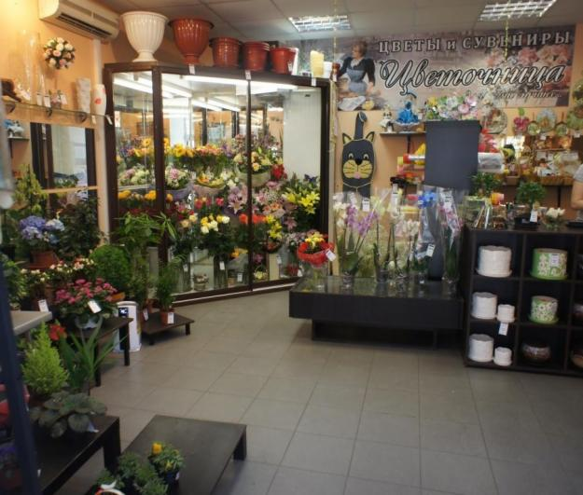
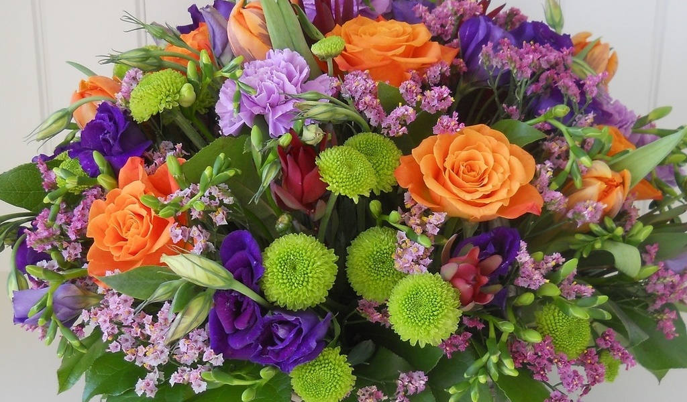
Главное, как и в любом бизнесе, — считать и анализировать.
На рынке свежесрезанных цветов действует комбинированный принцип ценообразования. С одной стороны, цена зависит от издержек, которые, помимо всего прочего, включают таможенные пошлины, затраты на электроэнергию, бензин и даже изменения курса доллара, с другой — от внешних факторов: чем выше спрос, тем выше цена.

Slide 15
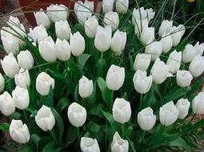
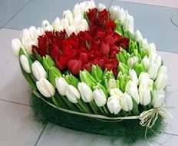
ЭФФЕКТИВНОСТЬ ПРОЕКТА, Низкие цены и бесплатная доставка в любую точку города, позволят нам в ближайшие два года стать самой крупной торговой сетью города!

Slide 16

Спасибо за внимание!

